Slide 2
পলাশ চক্রবর্তী
সহকারী শিক্ষক(কম্পিউটার)
চিতোষী আর.এম উচ্চ বিদ্যালয়
শাহরাস্তি, চাঁদপুর।
মোবাইলঃ ০১৮৩৬৮১৫৬৮৭
ই-মেইলঃ palashd2k66@gmail.com

Slide 3
বিষয়ঃ তথ্য ও যোগাযোগ প্রযুক্তি
শ্রেণিঃ ষষ্ঠ
অধ্যায়ঃ 2য়
সময়ঃ ৫০ মিনিট
তারিখঃ 29/০6/২০২০ খ্রি.

Slide 4
ছবিতে আমরা কি দেখতে পাচ্ছি?
একটি টেলিভিশন ও একটি রিমোট কন্ট্রোলার
এখানে রিমোট কম্পিউটারকে কি দিচ্ছে?
ইনপুট বা নির্দেশনা
এখানে টেলিভিশন থেকে আমরা কি পাচ্ছি?
আউটপুট বা ফলাফল

Slide 5
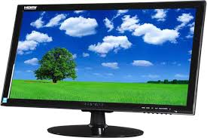
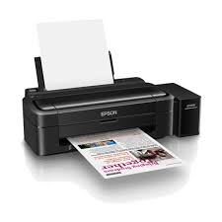
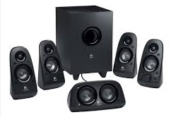
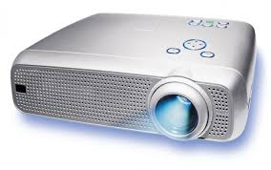
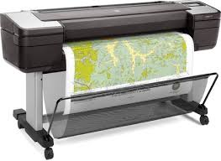
আউটপুট ডিভাইস

Slide 6
এই পাঠ শেষে শিক্ষার্থীরা...
১। আউটপুট ডিভাইস কী তা ব্যাখ্যা করতে পারবে;
২। আউটপুট ডিভাইস সমূহ সনাক্ত করতে পারবে;
৩। আউটপুট ডিভাইস সমূহের কাজ বর্ণনা করতে পারবে।

Slide 7
আউটপুট ডিভাইস
Output শব্দটিতে দুটি শব্দের মিশ্রণ রয়েছে।
Out ও Put
Out মানে হলো বাইরে এবং put মানে হলো রাখা।
সম্পূর্ণ শব্দটির অর্থ হলো “বাইরে রাখা”.
মানে, কম্পিউটারে প্রসেস হওয়া প্রত্যেকটি ডাটা, এই output device গুলির মাধ্যমে কম্পিউটার বাইরে বের করে বা রাখে।
অর্থ্যাৎ যে সকল ডিভাইসের মাধ্যমে ফলাফল প্রদর্শিত হয়, তাদেরকে আউটপুট ডিভাইস বলে। যেমন- মনিটর, প্রিন্টার, স্পিকার ইত্যাদি।

Slide 8
আউটপুট ডিভাইস
কম্পিউটারের ভেতর যা কিছু ঘটে তা দেখানোর জন্য মনিটর ব্যবহার করা হয়।
মনিটর

Slide 9
একক কাজ
আউটপুট ডিভাইস কাকে বলে?
৩ টি আউটপুট ডিভাইসের নাম বল।

Slide 10
আউটপুট ডিভাইস
কোন কিছু (যেমন-বই, চিঠিপত্র ইত্যাদি) ছাপানোর কাজে প্রিন্টার ব্যবহার করা হয়।
প্রিন্টার

Slide 11
আউটপুট ডিভাইস
শব্দকে আউটপুট হিসেবে পাওয়ার জন্য কম্পিউটারের সাথে স্পিকার লাগানো হয়, তাই স্পিকার একটি আউটপুট ডিভাইস।
স্পিকার

Slide 12
আউটপুট ডিভাইস
বড় বড় ছবি, ব্যানার, পোস্টার, ফেস্টুন ছাপানোর কাজে প্লটার ব্যবহার করা হয়।
প্লটার

Slide 13
আউটপুট ডিভাইস
মনিটরের দৃশ্যটি অনেক বড় করে বিশাল স্ক্রিনে দেখানোর জন্য মাল্টিমিডিয়া প্রজেক্টর ব্যবহার করা হয়।
মাল্টিমিডিয়া প্রজেক্টর

Slide 14
দলগত কাজ
আমরা শ্রেণিকক্ষে মাল্টিমিডিয়া প্রজেক্টর ব্যবহার করি কেন? আলোচনা কর।

Slide 15
ইনপুট ও আউটপুট ডিভাইস
টাচ স্ক্রিন একই সাথে ইনপুট ও আউটপুট উভয় ডিভাইস হিসেবে কাজ করে।
টাচ স্ক্রিন

Slide 16
মূল্যায়ন
বড় বড় ছবি, ব্যানার, পোস্টারের জন্য কোন আউটপুট ডিভাইসটি ব্যবহার করা হয়?
উঃ প্লটার
টাচ স্ক্রিন কোন ধরনের ডিভাইস?
উঃ ইনপুট ও আউটপুট উভয় ধরনের ডিভাইস।

Slide 17
বাড়ির কাজ
যেকোন ৫টি আউটপুট ডিভাইসের নাম লিখে তাদের কাজ বর্ণনা কর।

Slide 18
সবাইকে ধন্যবাদ

